Slide 1
数据分析与机器学习 - 5
李大威
daweili@dhu.edu.cn

Slide 2
Curse of Dimensionality（维度灾难）
Number of data increases exponentially with growing dimensionality:
Inscribed sphere becomes smaller with growing dimensionality:
d=1
d=2
d=3
d=n?
d=1
d=2
d=3
d=n?

Slide 3

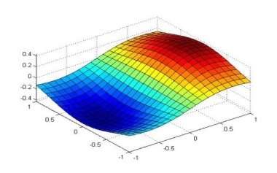
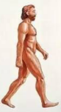
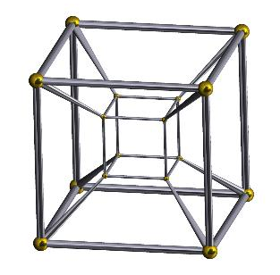
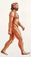
Discussion on Extra-terrestrial（外星人）
The form of the Extra-terrestrial may be……
Power from the
3rd Dimension
Power from the
4th Dimension
2D creature
3D creature
2D space
3D space
How will a higher-dimensional creature see us?
2D space
3D space
4D space

Slide 4
Dimensionality Reduction (降维)
分解：
PCA（Principal Components Analysis）
ICA（Independent Components Analysis）
流形学习：
MDS（Multi-dimensional Scaling）
LPP（Locality Preserving Projection）
LLE（Locally Linear Embedding）
Isomap（Isometric feature mapping）
LE（Laplacian Eigenmaps）

Slide 5
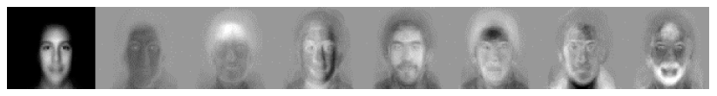
Principal Component Analysis (PCA) 主成分分析
PCA是一种经典的数据分析方法，很多人喜欢将其归类为“特征提取方法(feature extraction)”，这主要是因为PCA用于人脸识别的这个案例非常著名。我认为PCA最重要的作用是降维。
“Eigen-face”（特征脸）, Sirovich and Kirby, 1987.
将PCA用于人脸图像分析与识别，在当时是突破性的进展。

Slide 6
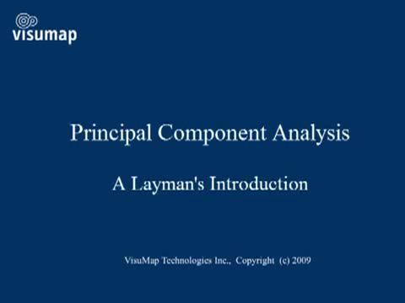
First look on PCA (第一次认识)
为了能够帮助大家在被公式打晕之前理解PCA的真谛，我们先看一个视频（偶然摘录自YOUTUBE）：
轴与轴之间互相垂直，意味着正交(Orthogonal)。
问：那个自上而下的茶壶视角也能生成2根很长的轴，为何却不如斜视角的照片好呢？
第一次对PCA的认识：
“表达最丰富的信息”

Slide 7
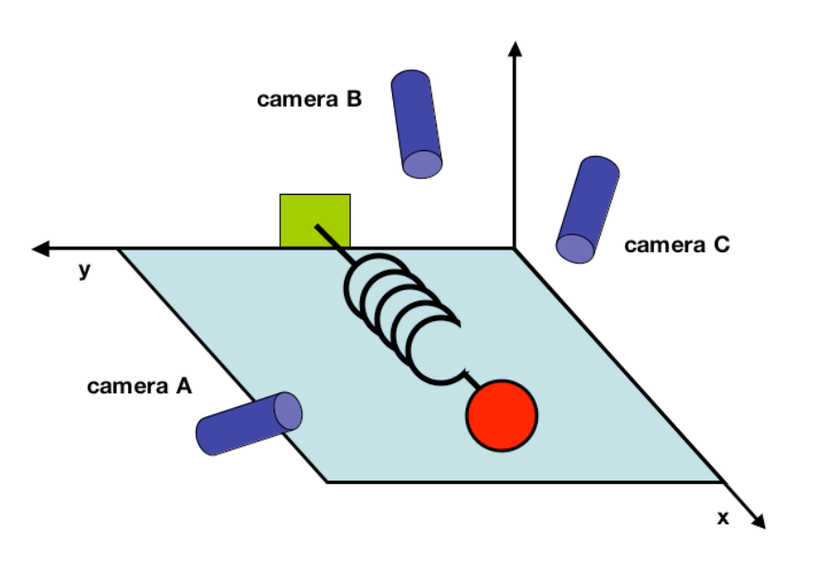
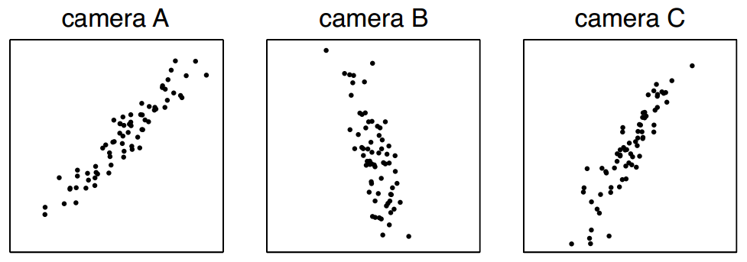
Second look on PCA via a case study (通过一个工程实例第二次认识PCA)
作为一个工程师，往往在某些项目中会遇到一种情况：我们用来测量观察某个系统的仪器、或者说手段是充分甚至富余的。也就是说我们可以获取大量富余的数据，但隐藏在这个系统对象后的机理(mechanism)是简单的。如何从纷繁芜杂的数据中发现规律，是PCA这一类方法的动机(motivation)。如下是一个工程实例—一个由三枚摄像机观测的弹簧滑块系统：
观测结果

Slide 8
Second look on PCA via a case study (通过一个工程实例第二次认识PCA)
只要学过一点中学物理的人都明白，弹簧实际上会沿着x轴在平衡点处往复振动。但这个例子是我们经常面对的工程问题的缩影，即—我们不知道隐藏在现象后面的理论，不明白弹簧的运动规律，只能通过实验设计进行分析。
噪声随处可见，比如空气阻力，弹簧的非线性，地面摩擦力，摄像机噪声都会带来干扰，为了更加准确地观测与建模，我们需要冗余数据。
6种观测值
(6种数据)
x
y
n次观测
(n组数据向量)
每个数据向量都是6维的。

Slide 9
Y=PX 重新认识世界
Y=PX的讨论
根据上一页，X是mxn的数据矩阵。这里P是一个mxm的方阵，Y也是一个mxn的矩阵。通过这种变换，得到了新数据矩阵Y。
对于X的每一列数据x而言（这里m=6）：
1. 如果p1…p6线性无关，则p1…p6为一组基，而y_{i}是在m维向量空间中用这组基来表示。也可以说在p1…p6组成的坐标系中具有坐标
2. 通过基矩阵P，我们把X映射为Y，那么现在的问题就变为我们到底希望新的数据阵Y能展现出什么样的特性？怎么样才能挑选出一个好的P矩阵？

Slide 10
Orthogonal basis (向量空间的正交基)
以2维实向量空间为例，一组大家最熟悉的单位正交基为u1与u2。在该空间中任何向量都可以表示为正交基的线性组合。
然而一个向量空间拥有无数组正交基，u1和u2是一组，v1和v2也是一组，到底选哪一组来表达空间中的数据，是PCA要做的事情。回想起之前茶壶的例子，我们要挑选最长，信息最丰富的一组正交基去构成P矩阵，计算新的数据矩阵Y。
第二次对PCA的认识：
挑选最长，信息最丰富的一组正交基。
y
u2
u1
x
v2
v1

Slide 11
Begin from Variances (始于方差的讨论)
考虑得到的两组测量： ，细心的同学会发现其实A与B都是X数据矩阵的一行，各自代表一种数据。
首先对A与B进行中心化（centralization）：
为了方便，去中心化后的A与B仍表示为A和B。但此时A与B的均值都已经是0了，方差表示为：
协方差表示为：
如果A与B无关，则 ；如果A=B，则 。
用行向量表示：
则有： 。回到X矩阵上，每一行相当于a或者b向量。
于是得到协方差矩阵(Covariance Matrix)：

Slide 12
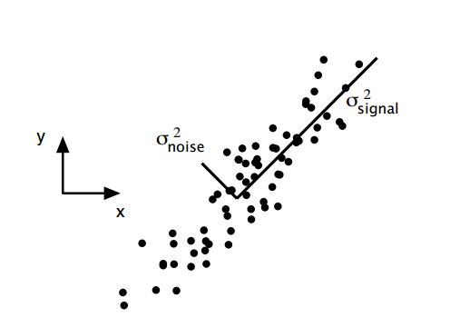
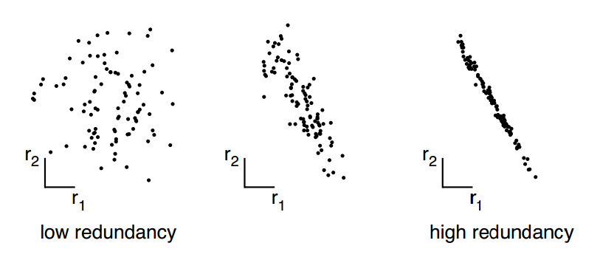
Properties of C_{x} (C_{x}的性质)
首先：C_{x}是一个方阵。
其次：C_{x}是一个对称阵（symmetric matrix）。
第三：C_{x}的对角线元素表示X所在行的数据类型的方差，非对角线元素表示的是两种不同的数据类型的相关程度。
对于对角线上的元素而言，数值越大表示更有意思的结构。
对于非对角线上的元素而言，大数值表示更多的冗余。
非对角线元素 (off-Diagonal)
对角线元素 (Diagonal)

Slide 13
Solving PCA by Eigenvalue Decomposition – 3rd look （使用特征值分解来求PCA – 第三次认识）
，那么C_{Y}应该具有什么样的形式呢？
我们希望：(1)C_{Y}的非对角线元素趋向于0，减少冗余性。(2)C_{Y}的对角线元素尽量大，加强特征强度。
C_{Y}与C_{X}的关系：
定理1：对于对称矩阵A，总能找到一个对角阵D，使A=EDE^{T}：其中E为A的特征向量阵， E的每一列为特征向量。
令P=E^{T}
定理2：正交矩阵的逆矩阵是自身的转置

Slide 14
Solving PCA by Eigenvalue Decomposition – 3rd look （使用特征值分解来求PCA – 第三次认识）
(1)使P=E^{T}时，可以使C_{Y}成为我们需要的对角阵。
(2)我们把P矩阵的每一行叫做主成分，所以X的主成分也就是C_{X}的特征向量。
(3)通过Y=PX将原数据X映射为新数据Y：
此时C_{Y}=D，又因为C_{Y}=PC_{X}P^{T}，所以C_{X}=P^{T}DP。D为对角阵，对角线上的元素按从大到小排列，对应的特征向量也在P矩阵中进行对应排列。
这里C_{X}是一个半正定矩阵，为什么呢？
所以D的对角线上的元素λ₁……λ_{m}>=0。 λ的大小，对应主成分的重要性。
第三次对PCA的认识：
C_{X}的特征向量变为主成分，组成P矩阵。

Slide 15
PCA and Dimensionality Reduction – 4th look （用PCA降维-第四次认识）
有时会发现D矩阵对角线的最后几个元素趋近于0，这说明不同的测量数据中有冗余或者说是不独立的部分，其对应的主成分没有影响力。那么我们就可以考虑摘除这些主成分，摘除的过程就是降维。
对于数据而言：
D矩阵：
主成分1
主成分2
无影响力成分
把P的下面两行直接拿掉，结果变为：
主成分1
信息从原来的4维集中到了2维
却没什么损失。
第四次对PCA的认识：P矩阵的降维，导致Y的降维。

Slide 16
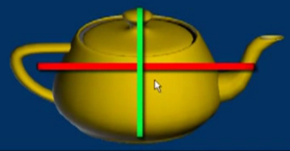
To understand PCA （对PCA的四次认识 – 不断升华）
第一次：表达最丰富的信息。
y
u2
u1
x
第二次：挑选最长，信息最丰富的一组正交基。
v2
v1
第三次： C_{X}的特征向量变为主成分，组成P矩阵。
第四次：P矩阵的降维，导致Y的降维。

Slide 17
Algorithm: PCA
Step1: 给定n组数据 ，其中 具有d维。
Step2: 计算数据向量均值，进行中心化操作：
Step3: 构造数据矩阵X，随后计算协方差矩阵C_{X}：
Step4: 对C_{X}进行特征值分解，C_{X}=P^{T}DP；其中D为对角阵，对角线上的元素按递减顺序排列，对应的特征向量在P矩阵中按行排列。
Step5: 计算Y=PX。那么: ，其中每个向量是PCA得到的新数据。
Step6: 若要降维，只需要保留P中的前几行进行step5计算。
注意： 如果第四步是C_{X}=PDP^{T} ，则P矩阵特征向量按列排列，第五步中变为Y=P^{T}X。

Slide 18
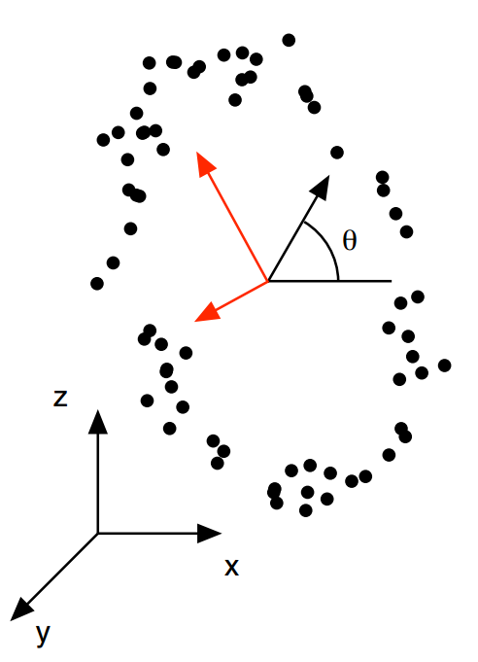
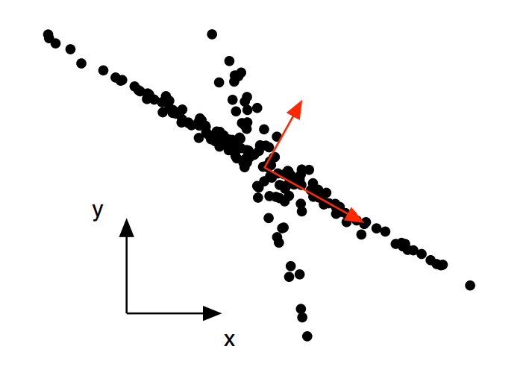
Failure cases of PCA （PCA失败的情况）
用摄像机定时抓拍跟踪摩天轮(Ferris wheel)上的一个轿厢的结果 。
数据本身具有很强的非正交方向特性。

Slide 19
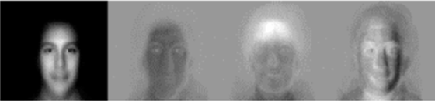
Discussion on PCA （对PCA的讨论）
X矩阵的形状：
数据维数m
数据维数m
数据点个数n
数据点个数n
“Eigen-face”（特征脸）

Slide 20
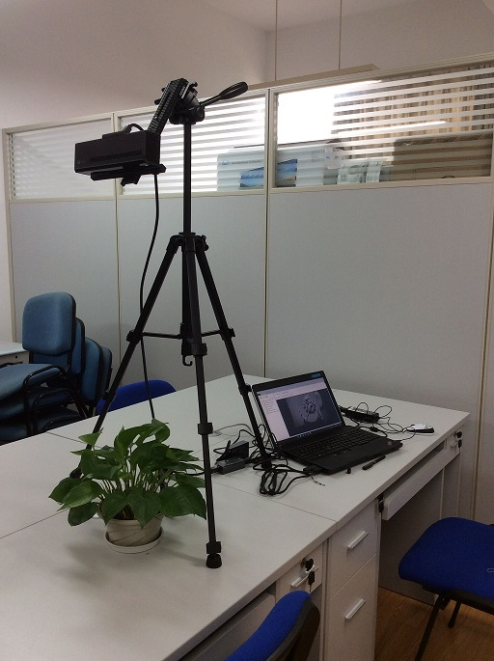
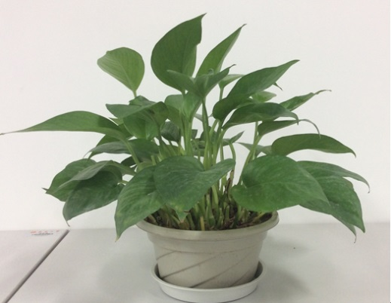
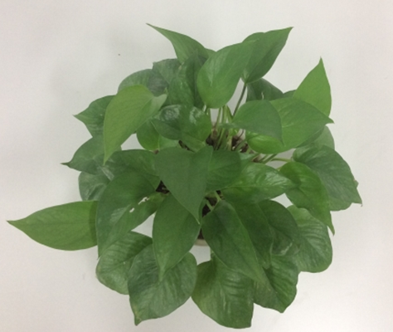
PCA in a real application (将PCA用于工程实践)
工程实践：基于三维成像扫描仪的植物成像研究。
工程平台与植物样本：
Epipremnum aureum

Slide 21
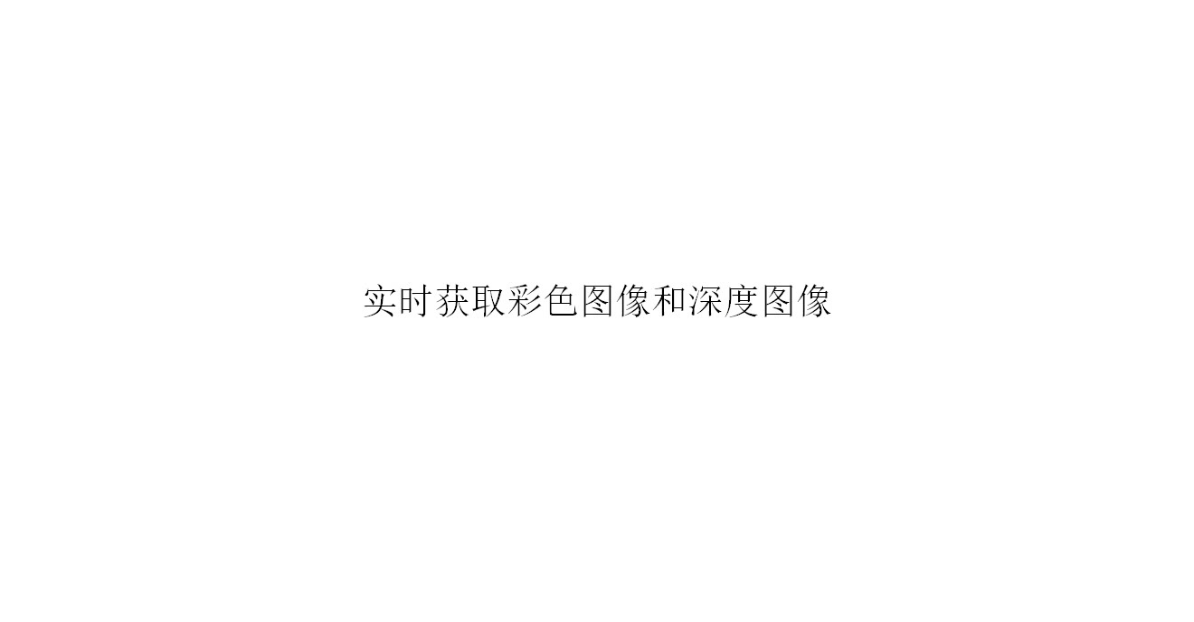
1st step：Obtaining real-time stream in both color and depth channels （实时获取彩色图像与深度图像流）

Slide 22
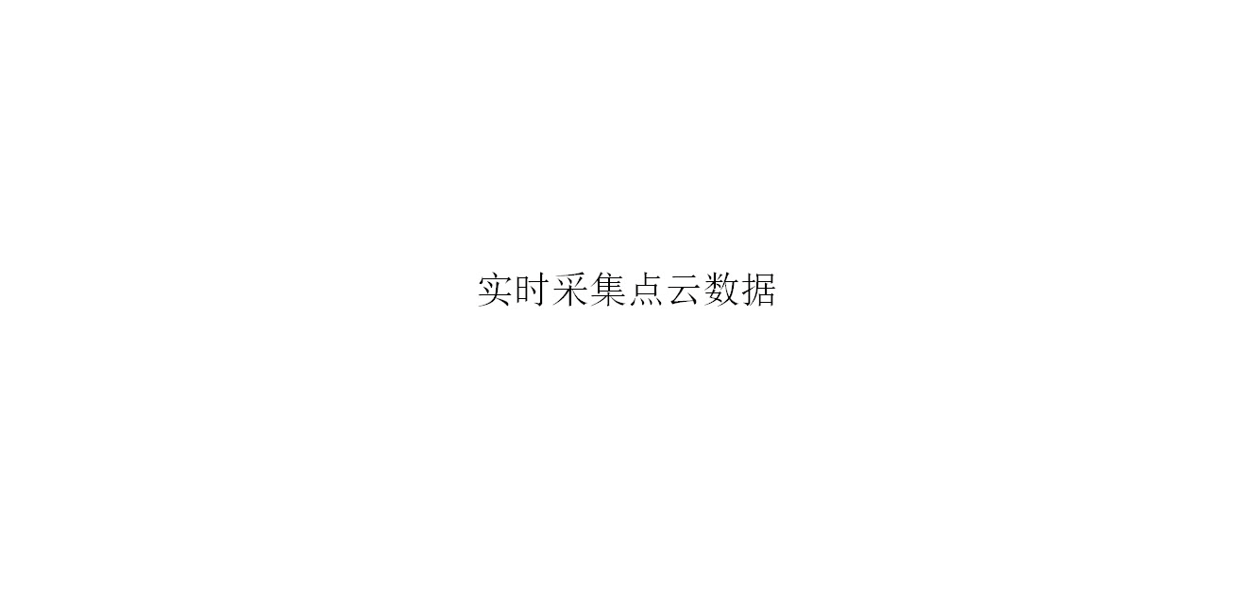
2nd step：Obtaining point clouds in real-time and store them in files（实时获取彩色点云并存储为文件）

Slide 23

3rd step：Separating plant from background （植株点云从背景中分离）

Slide 24
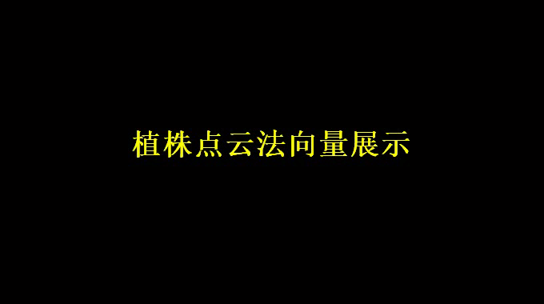
4th step：Compute features— e.g., normals （计算点云的特征，比如说：每个点的法向量）

Slide 25
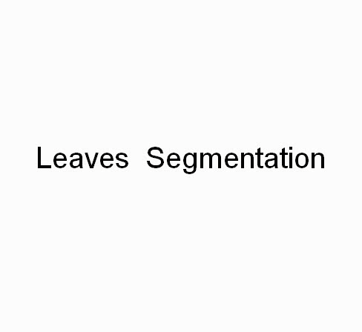
5th step：Semi-automatic leaves segmentation （半自动式植株叶片分割与上色标记）

Slide 26
Use PCA to reduce dimensionality of features of points （使用PCA对点云中的特征进行降维）
点云中的每个点的数据形式：
6-dimensional data point:
3D coordinate
3-dimensional
Normal coordinate
3-dimensional
分割算法生成的色彩标记
Color label for each point after segmentation

Slide 27
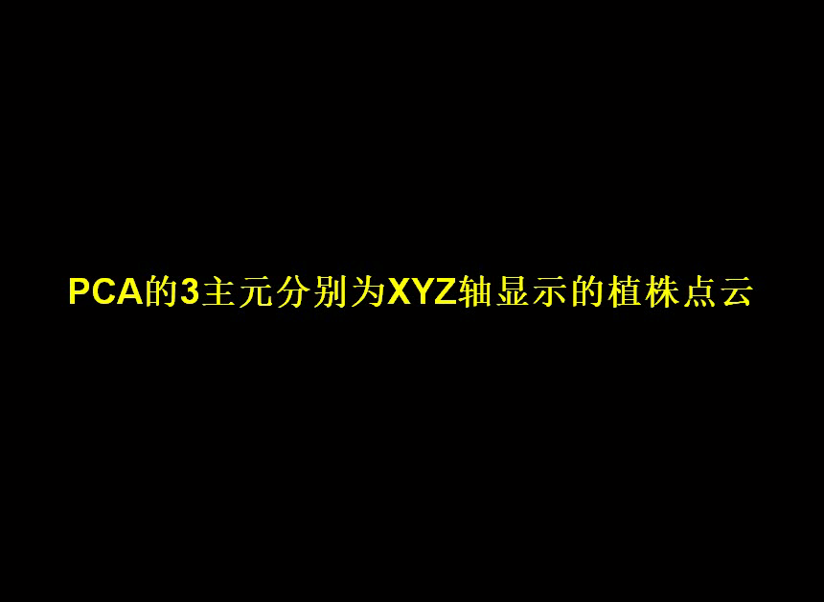
Visualization of 6D to 3D by PCA （用PCA将6维数据降维至3维数据,并可视化）
使用P的第1,2,4主元生成新数据矩阵Y，并使用每个点原来的标记色彩进行渲染：

Slide 28
PCA大作业要求 （page 1）
电子版发送到邮箱: MLandDA@126.com，另外打印出的纸质版报告需要交到我手上。
邮件标题必须为： PCA大作业+“你的名字”+学号。例：PCA大作业+李大威+12345678。如果标题格式不对作未交作业处理。
截止时间：电子版第16周，纸质版最晚必须在第16周周一课上交给我。
内容要求1：必须为一份word文档
内容要求2：必须在文档中明确说明所用的程序平台与配置，必须附带全部的程序代码，最好有代码的注释。
内容要求3：必须明确地在文档中将程序的运行结果贴出，结果应包含两个部分，第一部分是由第1,2主元形成的二维点分布图（MATLAB）；第二部分是由第1,2,4主元形成的三维点分布图（MATLAB）。由于我并没有给定标定色彩信息，因此生成的两幅分布图都是单色的。要求对这两幅图进行多角度展示和截图！
内容要求4：建议本次大作业全程使用MATLAB进行编程。

Slide 29
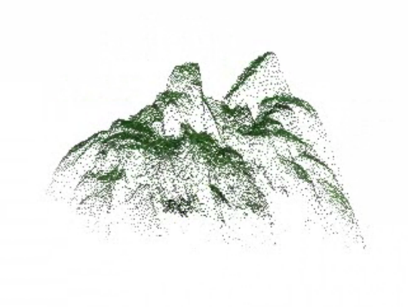
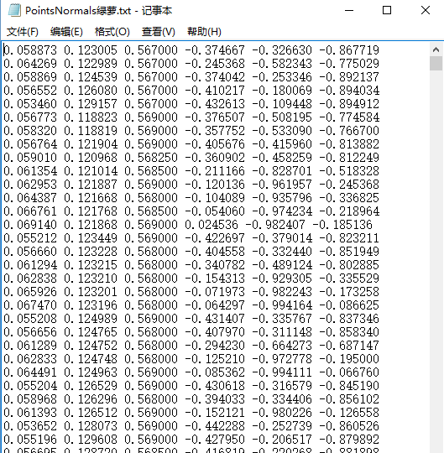
PCA大作业要求 （page 2）
给定的数据：PointNormals绿萝.txt
给定数据的内容：
（1）每一行代表点云中一个点所具有的特征，前3个数是空间坐标，后3个数是法向量坐标。
（2）每一列代表一种数据类型，每个点都有6种数据类型，所以向量是6维的。

Slide 30
PCA大作业评分标准
本次大作业占总成绩分比为30%。
如到截止时间还未交按0分处理。
大作业分值中有30%为“排名分”，我会按交的先后次序进行排序，先交的得满分排名分，后交的排名分相对较少。排名分=满分X(1-(名次-1)/总人数)
大作业中剩下的70%为“内容分” ，根据完成的质量、正确性、美观性等方面进行评分。只要按时完成，基本正确，一般不会给得过低。
希望大家独立完成，尽量不要抄袭。
建议自己课后去练习MATLAB对txt型文件的数据读取操作和MATLAB对矩阵运算的相关编程技巧，这些在课上我不会讲解。

